Slide 1
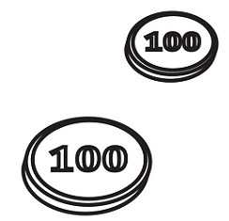
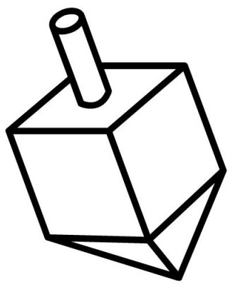

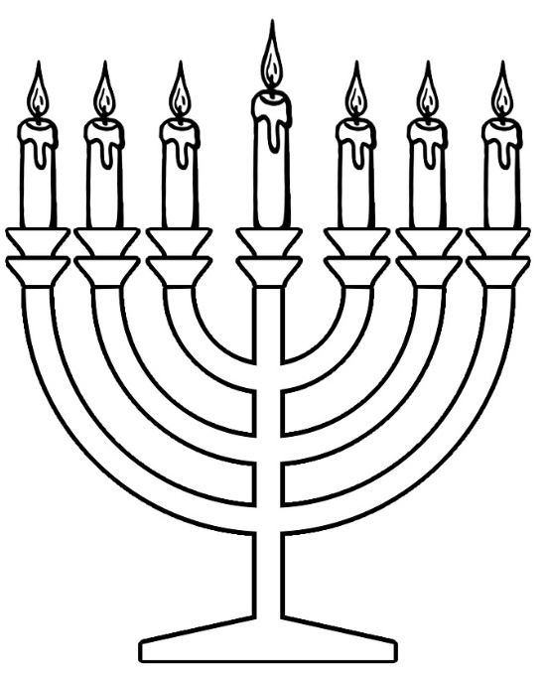
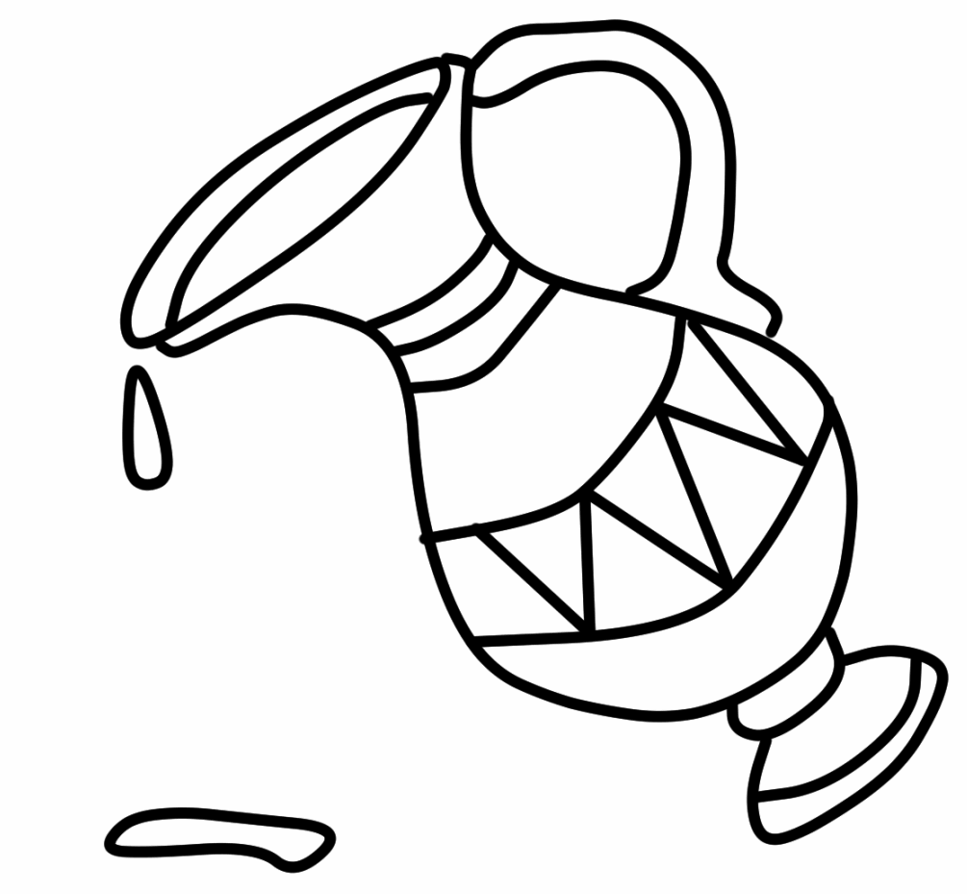
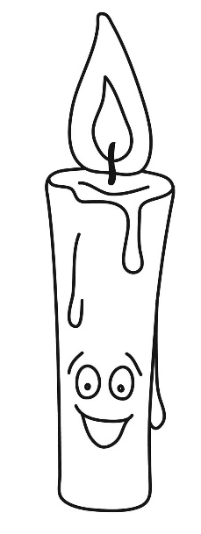
סמלי החג – חג החנוכה
דמי חנוכה
סופגניה
סביבון
חנוכיה
נר
כד קטן

Slide 2


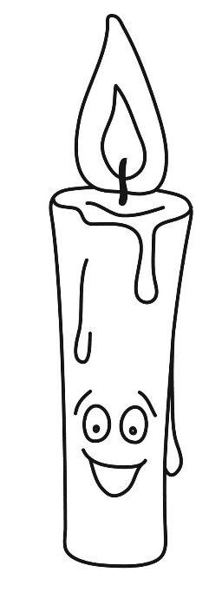
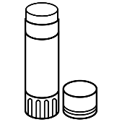
חנוכה
שלי
סמלי החג
סופגניה
דמי חנוכה
סביבון
להדביק להדביק להדביק
חנוכיה
נר
כד קטן

Slide 3
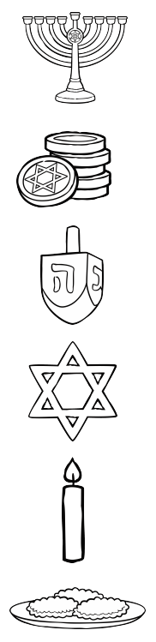
חנוכה
שלי
סמלי החג
סופגניה
דמי חנוכה
סביבון
להדביק להדביק להדביק
חנוכיה
נר
כד קטן

Slide 4

סביבונים - מיה והיוטה
נרות - אלעד, סער ונעמי כדים – שירי, טוהר ועילאי
סופגניות – גבריאל וים

Slide 5


